Slide 1

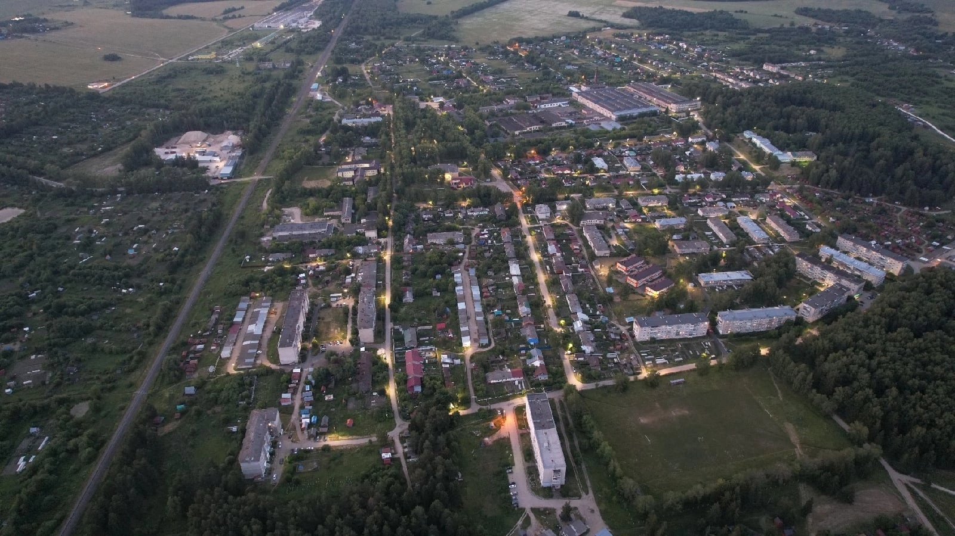

АМУРСКАЯ ОБЛАСТЬ
ИНВЕСТИЦИОННЫЙ ПРОФИЛЬ МАГДАГАЧИНСКОГО МУНИЦИПАЛЬНОГО ОКРУГА
@ МАТЕРИАЛ ПОДГОТОВЛЕН ПРОЕКТНЫМ ОФИСОМ МАГДАГАЧИНСКОГО МУНИЦИПАЛЬНОГО ОКРУГА
http://www.magdagachi.ru

Slide 2
АМУРСКАЯ ОБЛАСТЬ
преимущества 03
общая харакетристика 04
социально-экономические показатели 05
занятость и доходы населения 06
ресурсная база 07
социальная инфраструктура 08
качество жизни 09
оценка услуг по жизнеобеспечению 10
туризм 11
позиция предпринимателей 14
анализ интервью администрации 15
SWOT-анализ МО 16
матрица БКГ 17
контент анализ социальных сетей 20
организационные проблемы 21
ТОП-действия администрации 22
механизмы реализации инвестиционного профиля 23
основные организации 24
ключевые компетенции 25
специализация округа 26
реализуемые инвестиционные проекты 27
инвестиционные ниши 28
прорывные инвестиционные идеи 30
свободные инвестиционные площадки 31
диагностическая карта МО 32
меры господдержки 33
предложение по корректировке мер поддержки 35
образ будущего МО 36
контакты 37
приложения 41
цель и задачи проекта 42
методология разработки 43
план работы 47
состав рабочей группы 48
направления сбора информации 54
выборка компаний для онлайн опроса 59
география реализации продукции 60
анализ опроса бизнеса 61
ИНВЕСТИЦИОННЫЙ ПРОФИЛЬ МАГДАГАЧИНСКОГО МУНИЦИПАЛЬНОГО ОКРУГА
@ МАТЕРИАЛ ПОДГОТОВЛЕН ПРОЕКТНЫМ ОФИСОМ МАГДАГАЧИНСКОГО МУНИЦИПАЛЬНОГО ОКРУГА
http://www.magdagachi.ru

Slide 3







преимущества
ПРЕИМУЩЕСТВА
МАГДАГАЧИНСКОГО МУНИЦИПАЛЬНОГО ОКРУГА
АКТИВНЫЙ СЕКТОР ОБРАБАТЫВАЮЩЕЙ ПРОМЫШЛЕННОСТИ
Объем отгруженной продукции 67487,36 млн. рублей в 2025 г.
ТРАНСПОРТНАЯ
ДОСТУПНОСТЬ
ОКРУГА
железнодорожный
и автомобильный транспорт.
КУЛЬТУРА И СПОРТ
57 клубных формирования, 14 публичных библиотек, 38 спортивных сооружений, 28 видов спорта
РАЗВИТЫЙ СЕКТОР МАЛОГО И СРЕДНЕГО ПРЕДПРИНИМАТЕЛЬСТВА
2025 год
345 ИП и 1211 самозанятых
НАЛИЧИЕ МЕСТОРОЖДЕНИЙ ПОЛЕЗНЫХ ИСКОПАЕМЫХ
(каолиновые глины, бурые, каменные и коксующиеся угли)
БЛИЗОСТЬ К ОБЛАСТНОМУ ЦЕНТРУ
470км на автомобильном транспорте, 371км на ж/д транспорте
ИНВЕСТИЦИОННЫЕ ПРЕДЛОЖЕНИЯ
2 свободных инвестиционных проекта
ИНВЕСТИЦИОННЫЙ ПРОФИЛЬ МАГДАГАЧИНСКОГО МУНИЦИПАЛЬНОГО ОКРУГА
http://www.magdagachi.ru

Slide 4
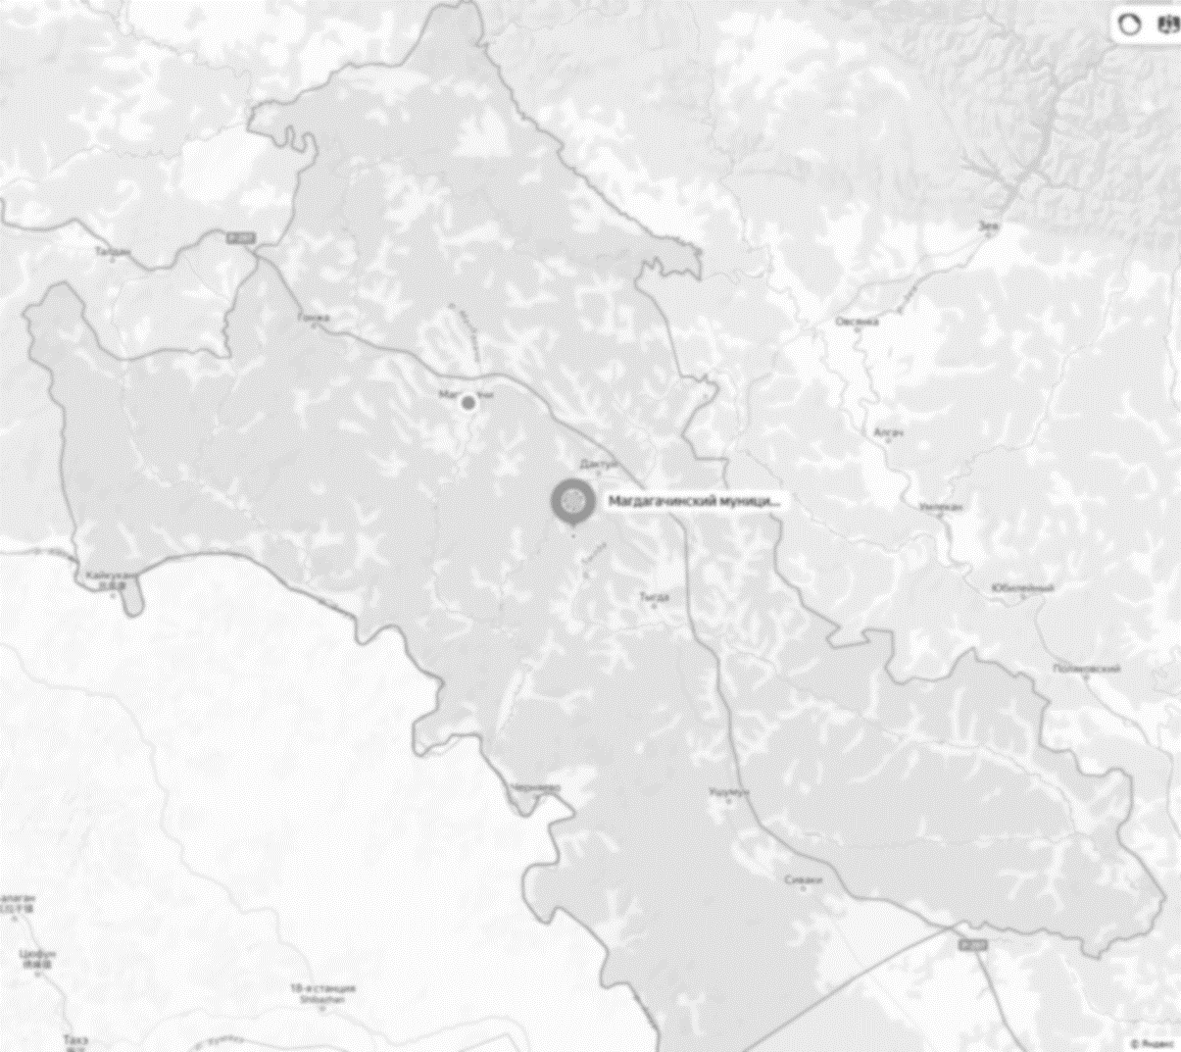






общая характеристика
ОБЩАЯ ХАРАКТЕРИСТИКА
МАГДАГАЧИНСКОГО МУНИЦИПАЛЬНОГО ОКРУГА
16193
человек
8739
человек
численность населения М0, 2025 г.
население пгт. Магдагачи, 2025 г.
16667
кв.км.
11
площадь муниципального округа
населённых пунктов
Транспортная доступность округа
Магдагачи
Автотранспорт
Р-297 «Амур»
Железная дорога
Чита ➝ Хабаровск Магдагачинский район
Р-297
Железнодорожный транспорт
Транссибирская магистраль
ИНВЕСТИЦИОННЫЙ ПРОФИЛЬ МАГДАГАЧИНСКОГО МУНИЦИПАЛЬНОГО ОКРУГА
http://www.magdagachi.ru

Slide 5
социально-экономические показатели
СОЦИАЛЬНО-ЭКОНОМИЧЕСКИЕ ПОКАЗАТЕЛИ
МАГДАГАЧИНСКОГО МУНИЦИПАЛЬНОГО ОКРУГА
ТЕМП РОСТА ОТГРУЖЕННЫХ ТОВАРОВ СОБСТВЕННОГО ПРОИЗВОДСТВА В 2025 ГОДУ (%)
объем инвестиций
в основной капитал млрд руб.
3,4
6,2
6,1
отгрузка продукции крупными и средними организациями млрд руб. .
ввод жилья тыс. кв. м
1,45
1,71
2,57
60,1
48,1
67,5
фонд оплаты труда по организациям, не относящимся к субъектам малого предпринимательства млрд руб..
оборот розничной торговли по организациям, не относящимся к субъектам малого предпринимательства млн. руб.
13,5
12,5
14,5
2751,2
3616,8
3987,8
средняя заработная плата работников крупных и средних организаций тыс. руб.
105573,2
119224,40
134990,6
2023
2024
2025
ИНВЕСТИЦИОННЫЙ ПРОФИЛЬ МАГДАГАЧИНСКОГО МУНИЦИПАЛЬНОГО ОКРУГА
http://www.magdagachi.ru

Slide 6



занятость и доходы населения
ЗАНЯТОСТЬ И ДОХОДЫ НАСЕЛЕНИЯ
ПОКАЗАТЕЛИ | ЕД. ИЗМ | 2024 ГОД | 2025 ГОД
среднемесячная заработная плата работников крупных и средних предприятий | руб. | 119224,4 | 134990,6
 | % | 112,9 | 113
среднемесячная заработная плата по Амурской области | руб. | 87033,8 | 99073,2
реальный рост заработной платы по Амурской области | % | На 17,5 % к 2023 г. | На 12,4 % к 2024 г.
СРЕДНЕМЕСЯЧНАЯ ЗАРАБОТНАЯ ПЛАТА РАБОТНИКОВ ПО ОТРАСЛЯМ В 2024 ГОДУ
Добыча полезных ископаемых
168999,6 р.
Транспортировка и хранение
1157596,4р.
Строительство
129716,4р.
Торговля оптовая и розничная; ремонт автотранспортных средств и мотоциклов
104091,3р.
*темп роста указан в процентах к предыдущему году
Деятельность профессиональная, научная и техническая
93243,5р.
Обрабатывающие производства
Деятельность профессиональная и научная
90635,3р.
0,3%
31
чел.
93243,5р.
регистрируемая безработица
безработные граждане*
Деятельность гостиниц и предприятий общественного питания
79056,5р.
показатели по Магдагачинскому муниципальному округу
на конец 2025 года
показатели по Магдагачинскому муниципальному округу
на конец 2025 года
ИНВЕСТИЦИОННЫЙ ПРОФИЛЬ МАГДАГАЧИНСКОГО МУНИЦИПАЛЬНОГО ОКРУГА
http://www.magdagachi.ru

Slide 7












ресурсная база
РЕСУРСНАЯ БАЗА
КЛИМАТ
МЕСТОРОЖДЕНИЯ И ПРОЯВЛЕНИЯ
резко-континентальный с муссонными чертами
месторождение каолинсодержащих кварц-полевошпатовых песков
месторождение минеральных вод
средняя температура:
в январе -26,2℃, в июле + 18,8℃
месторождение огнеупорных глин
ЗОЛОТОРУДНЫЕ МЕСТОРОЖДЕНИЯ
Годовое количество осадков составляет до 430 мм
месторождение бурых камней и коксующихся углей
ЛЕСА И ПОЧВЫ
ЗЕМЛИ
общий запас 4,3 млн. м3
общая площадь 1479210 га
Земли лесного фонда
1318106 га
почвы
земли с/х назначения
455551 га
преобладают дерново-слабоподзолистые песчаные и супесчаные почвы подходят для лесопосадки и выращивания картофеля
значительно распространены торфяно-болотные почвы подходят для ведения лесных хозяйств
Земли запаса
110142 га
земли промышленности
12290 га
ИНВЕСТИЦИОННЫЙ ПРОФИЛЬ МАГДАГАЧИНСКОГО МУНИЦИПАЛЬНОГО ОКРУГА
http://www.magdagachi.ru

Slide 8




социальная инфраструктура
СОЦИАЛЬНАЯ ИНФРАСТРУКТУРА
ОБРАЗОВАНИЕ
ЗДРАВОХРАНЕНИЕ
СПОРТ
КУЛЬТУРА И ИСКУССТВО
3 учреждение
654 учащихся
181
посещение в смену
1
ФОК
10
клубных учреждений
дошкольного образования
7
фельдшерско-акушерских пунктов
38
спортивных сооружений
14 библиотек
2 учреждений
0
учащихся
доп.
образования
14
спортивных залов
1
музей
12 учреждений
2495 учащихся
2
врачебные
амбулатории
школьного образования
18
плоских спортивных
сооружений
17 памятников
0
учреждения
0
учащихся
2
учреждения здравоохранения
1
филиал детской школы искусства
1
тренажерный зал
проф.
образования
0
учреждение
0
учащихся
1
стадион
2
детская школа искусств
высшего образования
ИНВЕСТИЦИОННЫЙ ПРОФИЛЬ МАГДАГАЧИНСКОГО МУНИЦИПАЛЬНОГО ОКРУГА
http://www.magdagachi.ru

Slide 9
ОЦЕНКА КАЧЕСТВА УСЛУГ,
ПРЕДОСТАВЛЯЕМЫХ В СОЦИАЛЬНОЙ СФЕРЕ
оценка социальных услуг
ВОЗМОЖНОСТЬ ПОЛУЧЕНИЯ СРЕДНЕГО (ПОЛНОГО) ОБЩЕГО ОБРАЗОВАНИЯ
ОРГОНИЗАЦИЯ ТЕПЛОСНАБЖЕНИЯ
удовлетворены скорее удовлетворены
скорее не удовлетворены 1% не удовлетворены
затруднились ответить, не пользовались услугой
56%
удовлетворены скорее удовлетворены скорее не удовлетворены не удовлетворены
затруднились ответить, не пользовались услугой
51%
27%
5%
24%
2%
14%
8%
12%
ВОЗМОЖНОСТЬ УСТРОИТЬ РЕБЕНКА В ДЕТСКИЙ САД
ОРГАНИЗАЦИЯ ЭЛЕКТРОСНАБЖЕНИЯ
удовлетворены скорее удовлетворены скорее не удовлетворены не удовлетворены
затруднились ответить, не пользовались услугой
44%
удовлетворены скорее удовлетворены скорее не удовлетворены не удовлетворены
затруднились ответить, не пользовались услугой
48%
4%
25%
20%
5%
7%
18%
22%
7%
ВОЗМОЖНОСТЬ И УСЛОВИЯ ДЛЯ ЗАНЯТИЙ ФИЗИЧЕСКОЙ КУЛЬТУРОЙ И СПОРТОМ
КАЧЕСТВО АВТОМОБТЛЬНЫХ ДОРОГ
удовлетворены скорее удовлетворены скорее не удовлетворены не удовлетворены
затруднились ответить, не пользовались услугой
14%
удовлетворены скорее удовлетворены скорее не удовлетворены не удовлетворены
затруднились ответить, не пользовались услугой
55%
14%
20%
4%
28%
7%
45%
6%
7%
ВЫВОДЫ
высокие показатели удовлетворённости доступностью дошкольного, среднего
общего и дополнительного образования
созданы условия для занятий физической культурой и спортом
удовлетворительное качество услуг электроснабжения и теплоснабжения
наименьшую удовлетворённость населения вызывает качество автомобильных дорог
* По данным социологического исследования удовлетворенности населения деятельностью руководителей органов местного самоуправления муниципальных образований Амурской области за 2025 год.
ИНВЕСТИЦИОННЫЙ ПРОФИЛЬ МАГДАГАЧИНСКОГО МУНИЦИПАЛЬНОГО ОКРУГА
http://www.magdagachi.ru

Slide 10
Показатели обеспечения повышения уровня качества жизни по направлению «Потребление услуг»
качество жизни
№ | Наименование показателя | Единица измерения | Фактическое значение 2024 год | Фактическое значение 2025 год
 | Удовлетворенность проведением досуга вне дома | баллов | 1,82 | 1,84
 | Удовлетворенность опытом покупки товаров повседневного спроса, в том числе продуктов питания, и получения повседневных услуг | баллов | 2,14 | 2,02
 | Удовлетворенность опытом покупки товаров длительного пользования | баллов | 1,93 | 3,4
 | Оценка уровня своего дохода | баллов | 1,37 | 2
 | Оценка возможности обеспечить ребенка | баллов | 1,26 | 1,9
 | Уровень обеспеченности спортивными сооружениями исходя из единовременной пропускной способности объектов спорта | % | 84,8 | 91,2
 | Количество объектов общественного питания на 100 тысяч человек населения | коэффициент на 100 тысяч населения | 102,65 | 100
 | Доля населения, проживающего в радиусе 3 км по дорогам общего пользования от как минимум одного объекта культурно-досуговой сферы | % | 59,1 | 48,9
 | Оценка удовлетворенности качеством и выбором спортивных сооружений | Баллов | 2,06 | 2,48
 | Доля граждан, систематически занимающихся физической культурой и спортом | % | 45,5 | 56,6
 | Число посещений культурных мероприятий на 100 тысяч человек населения | коэффициент на 100 тысяч населения | 1117935,26 | 1105695,32
http://www.magdagachi.ru
ИНВЕСТИЦИОННЫЙ ПРОФИЛЬ МАГДАГАЧИНСКОГО МУНИЦИПАЛЬНОГО ОКРУГА
10

Slide 11
Показатели обеспечения повышения уровня качества жизни по направлению «Потребление услуг»
качество жизни
№ | Наименование показателя | Единица измерения | Фактическое значение 2024год | Фактическое значение 2025год
 | Оценка удовлетворенности качеством и выбором объектов общественного питания | баллов | 1,92 | 2
 | Обеспеченность населения торговой площадью | коэффициент на 100 тысяч населения | 103616,19 | 106616,1
 | Доля населения, проживающего в пределах 15-минутной пешей доступности от хотя бы одного продуктового магазина | % | 74,4 | 80
 | Оценка доступности товаров длительного потребления | баллов | 1,78 | 2,2
 | Доступность товаров первой необходимости (для села) | баллов | 1,92 | 2
 | Доля населения с денежными доходами ниже величины прожиточного минимума, установленного в субъекте Российской Федерации | % | 13,3 | 12,1
 | Реальные среднедушевые денежные доходы населения | % | 101% | 90%
 | Динамика количества объектов общественного питания на 100 тысяч человек населения | % | 3,03 | 2,73
 | Динамика доли граждан, систематически занимающихся физической культурой и спортом | процентных пунктов | 9,5 | 8,5
 | Динамика доли населения с денежными доходами ниже величины прожиточного минимума, установленного в субъекте Российской Федерации | процентных пунктов | -1,9 | 1
 | Динамика реальных среднедушевых денежных доходов населения | % | 0,07 | 0,12
ИНВЕСТИЦИОННЫЙ ПРОФИЛЬ МАГДАГАЧИНСКОГО МУНИЦИПАЛЬНОГО ОКРУГА
http://www.magdagachi.ru

Slide 12
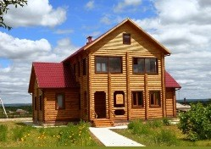
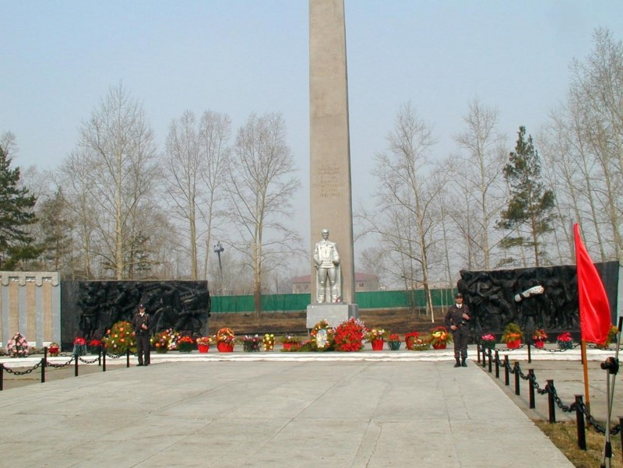

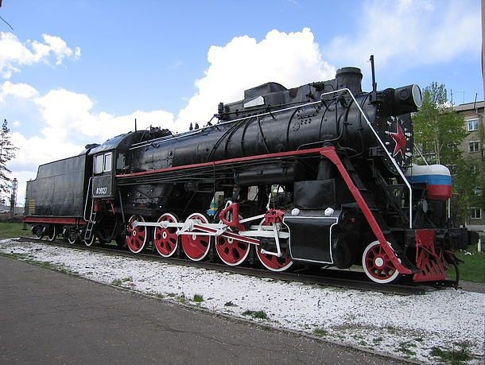
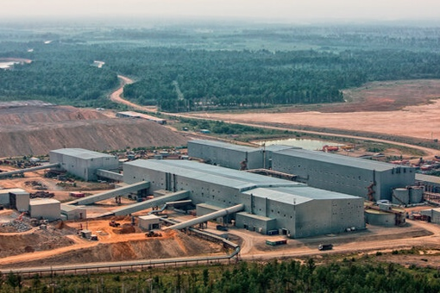

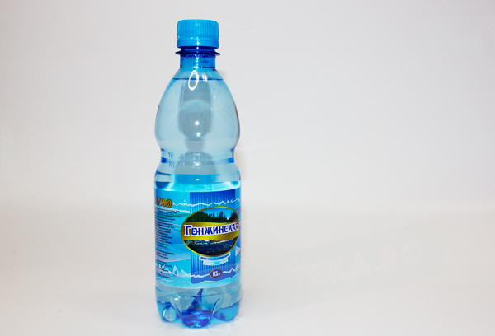
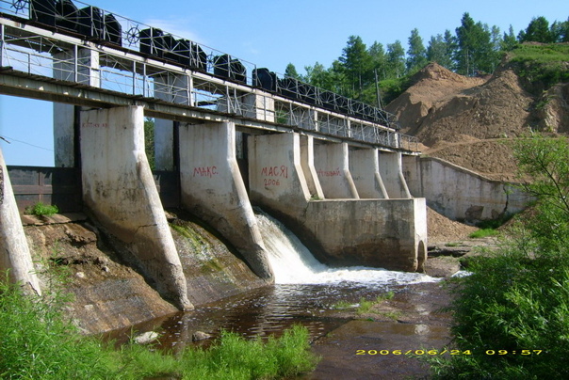
туризм
МУЗЕЙ ИСТОРИИ АМУРСКОГО КАЗАЧЕСТВА
6154
человек
МУЗЕЙ ИСТОРИИ АМУРСКОГО КАЗАЧЕСТВА МАГДАГАЧИНСКОГО РАЙОНА
посетило музей в 2025 г.
ПАМЯТНИК ВОИНАМ ВОВ
17 ВЫСТАВОК
9021 ТЫС. ЕДИНИЦ ХРАНЕНИЯ, ИЗ НИХ:
ОСНОВНОЙ ФОНД – 7842
НАУЧНО-ВСПОМОГАТЕЛЬНЫЙ - 1179
68
экскурсий
проведено в 2025 г.
ПОКРОВСКИЙ РУДНИК
ДОБЫЧА РУД И ПЕСКОВ ДРАГОЦЕННЫХ МЕТАЛОВ
ПАМЯТНИК – ПАРОВОЗ Л №3927
география туристов
Магдагачи
Тыгда
Гонжа
Черняево
МИНИРАЛЬНЫЙ ИСТОЧНИК «ГОНЖИНСКИЙ»
ГИДРОТЕХНИЧЕСКОЕ СООРУЖЕНИЕ, ПЛАТИНА
ИНВЕСТИЦИОННЫЙ ПРОФИЛЬ МАГДАГАЧИНСКОГО МУНИЦИПАЛЬНОГО ОКРУГА

Slide 13

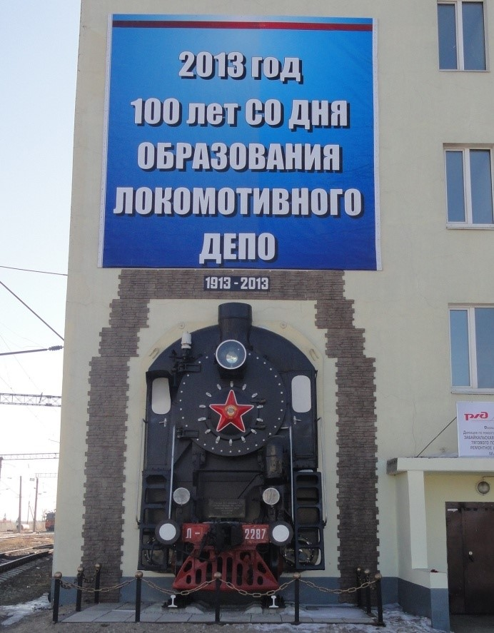
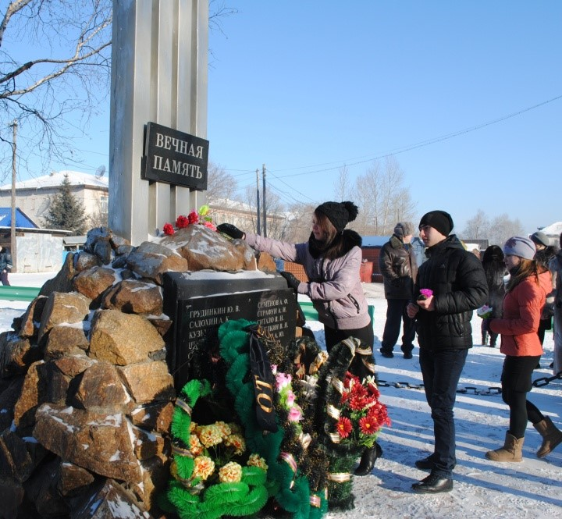


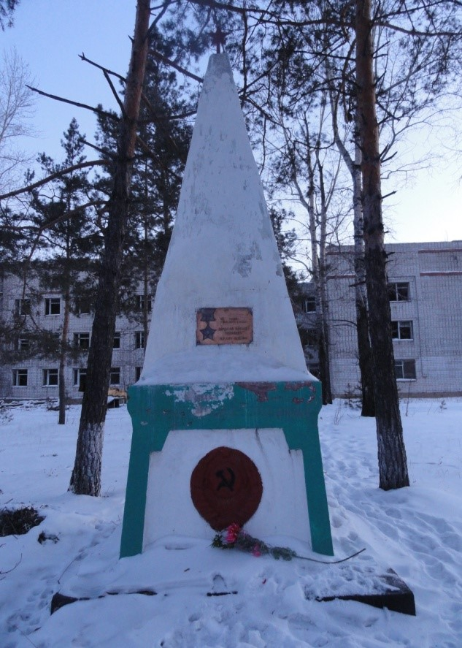
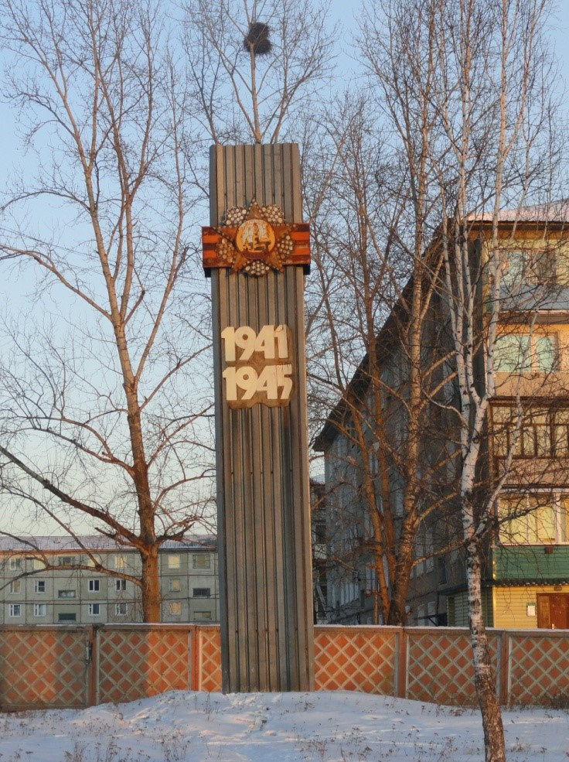
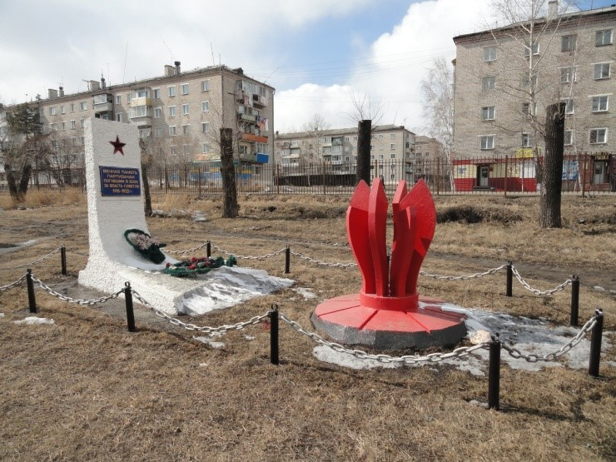
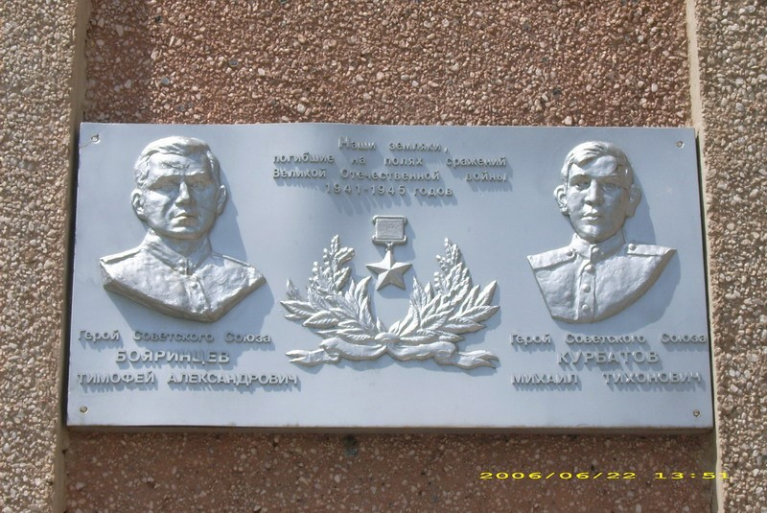
ПАМЯТНИКИ МАГДАГАЧИНСКОГО МУНИЦИПАЛЬНОГО ОКРУГА
ПАМЯТНАЯ СТЕЛА, ПОСВЯЩЕННАЯ 100-ЛЕТИЮ ЛОКОМОТИВНОГО РЕМОНТНОГО ДЕПО СТ. МАГДАГАЧИ
ПАМЯТНИК ВОЙНАМ-ИНТЕРНАЦИОНАЛИСТАМ ПОГИБШИМ В АФГАНИСТАНЕ
ПАМЯТНАЯ СТЕЛА, ПОСВЯЩЕННАЯ ЮБТЛЕЮ ВЕЛИКОЙ ОТЕЧЕСТВЕННОЙ ВОЙНЫ
ПАМЯТНИК ГЕРОЮ СССР МИХАИЛУ ТИХОНОВИЧУ КУРБАТОВУ
МЕМОРИАЛЬНАЯ ДОСКА ВОЙНАМ-ЗЕМЛЯКАМ ГЕРОЯМ СССР
ПАМЯТНИК ПАРТИЗАНАМ В ПРИВОКЗАЛЬНОМ СКВЕРЕ (БРАТСКАЯ МОГИЛА)
ИНВЕСТИЦИОННЫЙ ПРОФИЛЬ МАГДАГАЧИНСКОГО МУНИЦИПАЛЬНОГО ОКРУГА
http://www.magdagachi.ru

Slide 14


анализ интервью администрации
АНАЛИЗ ИНТЕРВЬЮ АДМИНИСТРАЦИИ
ОСНОВНЫЕ ПРОБЛЕМЫ
ВОЗМОЖНЫЕ РЕШЕНИЯ
Отсутствие эффективной коммуникации между представителями бизнеса и администрацией МО
Своевременная отработка обращений представителей бизнеса, расширение
каналов информирования предпринимателей о мерах поддержки
Инвестиционный уполномоченный не может напрямую обратиться к инвестору
Создание проектного офиса и составление дорожной карты для инвесторов, а также активное информирование предпринимателей и инвесторов
о преимуществах работы с инвестиционным уполномоченным
Потребность в более активной поддержке со стороны Корпорации развития Нижегородской области
Самостоятельное выстраивание регулярных коммуникаций
по интересующим проектам
Отток кадров, нехватка специалистов
Содействие в релокации специалистов из других населенных пунктов
ИНВЕСТИЦИОННЫЙ ПРОФИЛЬ МАГДАГАЧИНСКОГО МУНИЦИПАЛЬНОГО ОКРУГА
http://www.magdagachi.ru

Slide 15
SWOT-анализ
SWOT-АНАЛИЗ
МУНИЦИПАЛЬНОГО ОКРУГА
Природные ресурсы
СИЛЬНЫЕ СТОРОНЫ
СЛАБЫЕ СТОРОНЫ
Раз Разнообразная и богатая минерально-сырьевая база
Земельные ресурсы, создающие потенциал для развития интеграции, возможность вовлечения их в финансово-хозяйственный процесс, добыча полезных ископаемых
Обеспеченность лесными ресурсами.
Значительные рекреационные возможности, наличие свободного экологически чистого пространства, пригодного для размещения на территории района зон для развития отдыха и туризма.
Недостаточно эффективное использование природных ресурсов.
Неблагоприятные природно-климатические условия.
3. Отсутствие развитой инфраструктуры (нет обеспечения централизованной канализации, электроснабжения и теплоснабжения)
Строительство
СИЛЬНЫЕ СТОРОНЫ
СЛАБЫЕ СТОРОНЫ
Строительство индивидуальных жилых домов.
Наличие Генерального плана муниципального образования
Улучшение качества жилищного фонда.
Строительство объектов социальной инфраструктуры.
Создание базы по производству и выпуску строительных материалов.
Отсутствие жилищного строительства (за исключением индивидуальных домов).
Недостаточное развитие отрасли строительства.
Отсутствие на территории района базы по производству и выпуску строительных материалов.
Значительное количество домов в аварийном состоянии, подлежащих сносу.
Опережение темпов износа зданий в сравнении с темпами ввода в строй новых зданий, капитального ремонта существующих.
ИНВЕСТИЦИОННЫЙ ПРОФИЛЬ МАГДАГАЧИНСКОГО МУНИЦИПАЛЬНОГО ОКРУГА
http://www.magdagachi.ru

Slide 16
матрица БКГ
SWOT-АНАЛИЗ
МУНИЦИПАЛЬНОГО ОКРУГА
Здравоохранение
СИЛЬНЫЕ СТОРОНЫ
СЛАБЫЕ СТОРОНЫ
Привлечение на территорию молодых специалистов, создание условий для их закрепления.
Снижение предотвратимых потерь физического здоровья населения
Развитие материально-технической базы учреждений здравоохранения.
Укрепление здоровья населения, снижение уровня заболеваемости и инвалидности посредством проведения противоэпидемических и вакцинопрофилактических мероприятий, эффективного и своевременного лечения.
Повышение качества медицинских услуг путем повышения уровня профессионализма, доукомплектования штата высококвалифицированными специалистами, в т.ч. узкой специализации, обеспечения подготовки и переподготовки кадров.
Рост смертности от неэпидемических заболеваний системы кровообращения, новообразований, травм и отравлений
Образование
СИЛЬНЫЕ СТОРОНЫ
СЛАБЫЕ СТОРОНЫ
Оптимизация сети образовательных учреждений и расширение сети дошкольных образовательных учреждений: строительство, реконструкция, капитальный и текущий ремонты зданий учреждений отрасли.
Укрепление материально-технической базы учреждений общего и дополнительного образования.
Создание материально-технической базы муниципальных общеобразовательных учреждений в соответствии с требованиями к условиям реализации федеральных государственных образовательных стандартов.
Опережение темпов износа зданий в сравнении с темпами ввода в строй новых зданий, капитального ремонта существующих.
Отсутствие осознанного выбора выпускников школ направления (специальностей) профессионального образования, соответствующего направлениям развития региона («погоня за престижными профессиями»).
Отток молодого населения в другие города и регионы для получения профессионального образования.
ИНВЕСТИЦИОННЫЙ ПРОФИЛЬ МАГДАГАЧИНСКОГО МУНИЦИПАЛЬНОГО ОКРУГА
http://www.magdagachi.ru

Slide 17

РЕЙТИНГ
ИТОГИ СОЦИОЛОГИЧЕСКИХ ОПРОСОВ НАСЕЛЕНИЯ
ИНВЕСТИЦИОННЫЙ ПРОФИЛЬ МАГДАГАЧИНСКОГО МУНИЦИПАЛЬНОГО ОКРУГА
http://www.magdagachi.ru

Slide 18
УДОВЛЕТВОРЕННОСТЬ НАСЕЛЕНИЯ В 2025 году (% ОТ ЧИСЛА ОПРОШЕННЫХ)
РЕЙТИНГ
Удовлетворенность населения | Магдагачинский муниципальный округ | Всего по области
Деятельностью главы муниципального района | 98% | 87%
Качеством автомобильных дорог | 62% | 63%
Транспортным обслуживанием | 73% | 76%
Уровнем организации теплоснабжения | 82% | 84%
Уровнем организации водоснабжения (водоотведения) | 80% | 83%
Уровнем организации электроснабжения | 88% | 91%
Уровнем организации газоснабжения | 73% | 74%
Уровнем организации сбора, вывоза и утилизации бытовых отходов (мусора) | 72% | 74%
Уровень организации содержания придомовой территории (освещенность улиц и дворов, благоустройство и озеленение) | 78% | 78%
Количество респондентов, принявших участие в опросе | 255 | 1734
ИНВЕСТИЦИОННЫЙ ПРОФИЛЬ МАГДАГАЧИНСКОГО МУНИЦИПАЛЬНОГО ОКРУГА
18

Slide 19
РЕЙТИНГ
УДОВЛЕТВОРЕННОСТЬ НАСЕЛЕНИЯ ( % ОТ ЧИСЛА ОПРОШЕННЫХ)
Оценка населения эффективностью деятельности руководителей органов местного самоуправления муниципальных, городских округов и муниципальных районов Амурской области проведена на основании голосования жителей на интернет-портале «Открытый регион Амурская область».
В 2025 году в голосовании по оценке эффективности деятельности руководителей органов местного самоуправления приняли участие 1734 жителя области. Это почти на 40% меньше, чем в 2024 году (2758 человек). Средний уровень удовлетворённости населения деятельностью руководителей органов местного самоуправления в 2025 году составил 84%. Для сравнения: в 2024 году этот показатель был 87%, а в 2023 — 76%. Среди муниципальных районов и округов наивысший показатель удовлетворённости деятельностью главы зафиксирован в Магдагачинском округе — 98%. Наименьший показатель — в Тамбовском округе (65%).
ИНВЕСТИЦИОННЫЙ ПРОФИЛЬ МАГДАГАЧИНСКОГО МУНИЦИПАЛЬНОГО ОКРУГА
19

Slide 20
МЕХАНИЗМЫ РЕАЛИЗАЦИИ ИНВЕСТИЦИОННОГО ПРОФИЛЯ
ИНВЕСТИЦИОННЫЙ ПРОФИЛЬ МАГДАГАЧИНСКОГО МУНИЦИПАЛЬНОГО ОКРУГА
http://www.magdagachi.ru

Slide 21
основные организации
ОСНОВНЫЕ ОРГАНИЗАЦИИ
НАИМЕНОВАНИЕ КОМПАНИИ | СФЕРА ДЕЯТЕЛЬНОСТИ | РАБОЧИЕ чел.
АО «Покровский рудник» | Добыча руд и песков драгоценных металлов (золота, серебра и металлов платиновой группы) | 650
Эксплуатационное локомотивное депо Амурское СП Забайкальской дирекции тяги – СП Дирекции тяги СП – филиала ОАО «РЖД» | Грузоперевозки | 834
Дистанция инженерных сооружений-структурное подразделение Забайкальской дирекции инфраструктуры-СП Центральной дирекции инфраструктуры-филиала ОАО «РЖД» | Ремонт и содержание инженерных сооружений на железнодорожных путях | 349
Магдагачинская дистанция электроснабжения СП Забайкальской дирекции по энергообеспечению-СП Трансэнерго-филиала ОАО «РЖД» | Эксплуатация эл. сетей ОАО РЖД | 203
Сервисное локомотивное депо «Магдагачи» филиала «Дальневосточный» ООО» ТМХ-Сервис | Предоставление услуг по ремонту, техническому обслуживанию и переделке железнодорожных локомотивов, трамвайных и прочих моторных вагонов и подвижного состава | 424
ПМС 185 ОАО РЖД п. Ушумун | СП по ремонту пути ОАО РЖД | 218
ИНВЕСТИЦИОННЫЙ ПРОФИЛЬ МАГДАГАЧИНСКОГО МУНИЦИПАЛЬНОГО ОКРУГА
http://www.magdagachi.ru

Slide 22



специализация округа
СПЕЦИАЛИЗАЦИЯ ОКРУГА И ТРЕНДЫ РАЗВИТИЯ
СПЕЦИАЛИЗАЦИЯ
ТРЕНД
ЭФФЕКТЫ
РЕЗУЛЬТАТЫ
ОБРАБАТЫВАЮЩЕЕ ПРОИЗВОДСТВО
бумажные и резиновые изделия
следование концепции устойчивого развития
формирование имиджа социально-ответственной компании
рост объёмов производства и доходов
усиление позиции местных предприятий
создание новых рабочих мест
ДЕЯТЕЛЬНОСТЬ АДМИНИСТРАТИВНАЯ
И СОПУСТВУЮЩИЕ ДОПОЛНИТЕЛЬНЫЕ УСЛУГИ
туризм
всестороннее развитие туризма
рост популярности округа, а также увеличение интереса трудоспособного к работе в местных организациях
увеличение туристического потока, привлечение кадров на предприятия
повышение туристической привлекательности округа
ТРАНСПОРТИРОВКА И ХРАНЕНИЯ
расширение транспортно-магистральных связей
рост доходов от логистических услуг, увеличение спроса на качественную дорожно-транспортную инфраструктуру
развитие логистических путей
расширение рынков сбыта местных предприятий
повышение инвестиционной привлекательности
ИНВЕСТИЦИОННЫЙ ПРОФИЛЬ МАГДАГАЧИНСКОГО МУНИЦИПАЛЬНОГО ОКРУГА
http://www.magdagachi.ru

Slide 23


инвестиционные ниши
ИНВЕСТИЦИОННЫЕ НИШИ
ПРОДОВОЛЬСТВЕННАЯ
ДОЛИНА
ОТКРЫТИЕ
НОВОГО БИЗНЕСА
Тепличный комплекс
Предприятие по переработке овощей
Складской комплекс включающий сухой и рефрижераторный склады
Животноводческий комплекс с созданием цеха по производству мясных полуфабрикатов
Освоение различных месторождений
Создание угольно-логистического кластера
Комплексная застройка жилья (жилых комплексов)
ИНВЕСТИЦИОННЫЙ ПРОФИЛЬ МАГДАГАЧИНСКОГО МУНИЦИПАЛЬНОГО ОКРУГА
http://www.magdagachi.ru

Slide 24



инвестиционные ниши
ИНВЕСТИЦИОННЫЕ НИШИ
ПОДРАЗУМЕВАЮЩИЕ ИНТЕГРАЦИОННЫЕ РЕШЕНИЯ
РЕШЕНИЕ
ПРЕДПОСЫЛКИ
ПОЯСНЕНИЕ
СОЗДАНИЕ ПРЕДПРИЯТИЯ ПО БЕЗОТХОДНОЙ ПЕРЕРАБОТКЕ ПРОМЫШЛЕННЫХ ОТХОДОВ
Наличие крупных промышленных предприятий, потребность улучшения экологической составляющей округа
Позволит минимизировать дорогостоящее и экологически небезопасные методы сжигания и захоронения отходом
СОЗДАНИЕ СЕРВИСА ПО ПОДБОРУ ЛУЧШЕГО ВАРИАНТА ЛОГИСТИКИ
Наличие предприятий, регулярно использующих грузоперевозки
Позволит оптимизировать бизнес-процессы
ОТКРЫТИЕ ЦЕХА ПО ПРОИЗВОДСТВУ ЁЛОЧНЫХ ИГРУШЕК НА СТЕКОЛЬНОМ ЗАВОДЕ
Возможности расширения функциональности существующего предприятия
Создание нового цеха на базе текущего производства
Развитие бренда компании, расширение производства и увеличение доходов
Создание новых рабочих мест
РАЗВИТИЕ ПРОМЫШЛЕННОГО ТУРИЗМА
Наличие крупных предприятий, которые было бы интересно посетить туристам
Внедрение в работу предприятий процессов по взаимодействию с туристами
Популяризации производственных профессий
*Данные решения выбраны на основе сфер деятельности предприятий, возможностей интеграций и потенциалу развития покупала компаний и отраслей
ИНВЕСТИЦИОННЫЙ ПРОФИЛЬ МАГДАГАЧИНСКОГО МУНИЦИПАЛЬНОГО ОКРУГА
http://www.magdagachi.ru

Slide 25




МУНИЦИПАЛЬНЫЕ МЕРЫ ПОДДЕРЖКИ
ИНВЕСТОРОВ
меры поддержки инвесторов
ИМУЩЕСТВЕННАЯ ПОДДЕРЖКА*
ИНФОРМАЦИОННАЯ И КОНСУЛЬТАЦИОННАЯ ПОДДЕРЖКА
ФИНАНСОВАЯ ПОДДЕРЖКА
КАТЕГОРИЯ ПОЛУЧАТЕЛЕЙ
субъекты хозяйственной деятельности, зарегистрированные
на территории муниципального
образования
субъекты хозяйственной деятельности, зарегистрированные
на территории муниципального образования
юридические лица,
индивидуальные предприниматели, физические лица
согласно порядку и условиям предоставления имущества:
соответствие приоритетным направлениям инвестиционной
политики муниципалитета
финансирование проекта в том числе за счет собственных средств
КРИТЕРИИ ОТБОРА
в соответствии с утверждёнными порядками и условиями
предоставления финансовой поддержки
без применения количественных и качественных критериев
субсидирование
предоставление налоговых льгот
льготы по аренде имущества, являющегося муниципальной собственностью
залоговая поддержка для обеспечения кредитных обязательств
по справочным телефонам
в ходе личного приёма
в форме ответа на письменное обращение
ПОРЯДОК ПОЛУЧЕНИЯ
Решение МРСНД от 28.11.2016 года № 120-р
Постановление от 02.11.2015г. №869
Решение Магдагачинского районного Совета народных депутатов от 25.04.2014 года №29/237
Постановление Администрации Магдагачинского района от 13.03.2015г №337
НОРМАТИВНО- ПРАВОВОЙ
АКТ**
ИНВЕСТИЦИОННЫЙ ПРОФИЛЬ МАГДАГАЧИНСКОГО МУНИЦИПАЛЬНОГО ОКРУГА
http://www.magdagachi.ru

Slide 26
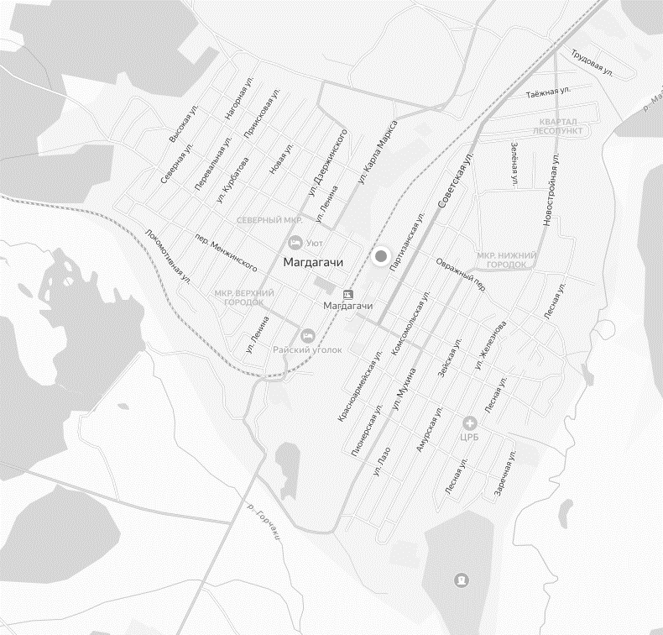


свободные инвестиционные площадки
СВОБОДНЫЕ ИНВЕСТИЦИОННЫЕ ПЛОЩАДКИ
10
1
Оздоровительный лагерь
1
Каолиновый завод
ИНВЕСТИЦИОННЫХ ПЛОЩАДОК
8
Под аренду и строительство
Ознакомиться с подробной информацией о реестрах инвестиционных площадок можно на сайте http://www.magdagachi.ru/index.php?option=com_k2&view=itemlist&task=category&id=321:reestr-investitsionnyih-ploschadok&Itemid=2
1
Ознакомиться с реестром муниципального имущества в районе можно по ссылке http://www.magdagachi.ru/index.php?option=com_k2&view=item&id=2991:reestr-munitsipalnogo-imuschestva&Itemid=2
…
количество свободных инвестиционных площадок
объекты электроснабжения
ИНВЕСТИЦИОННЫЙ ПРОФИЛь МАГДАГАЧИНСКОГО МУНИЦИПАЛЬНОГО ОКРУГА
http://www.magdagachi.ru

Slide 27

методология разработки
ДИАГНОСТИЧЕСКАЯ КАРТА МО ПО РАБОТЕ С ИНВЕСТОРАМИ И МЕХАНИЗМ РАБОТЬI С НИМИ
КАК ЕСТЬ
КАК ДОЛЖНО БЫТЬ
ИНФОРМИРОВАНИЕ ИНВЕСТОРОВ И ПРЕДПРИНИМАТЕЛЕИ
Сайт администрации, статьи на сайтах для инвесторов и предпринимателей, регулярная коммуникация: с предпринимателями (почтовая рассылка, звонки, общий чат администрации с предпринимателями)
Сайт администрации, статьи на сайтах для инвесторов и предпринимателей, регулярная коммуникация: с предпринимателями (почтовая рассылка, звонки, общий чат администрации с предпринимателями)
РАСПРЕДЕЛЕНИЕ ПЛОЩАДОК
Не всегда достаточно инвесторов для проведения тендерной процедуры
Привлечение инвесторов для распределения площадок через тендерную процедуру
ИНФРАСТРУКТУРА
НА ИНВЕСТИЦИОННЫХ ПЛОЩАДКАХ
Создание инфраструктуры по запросу инвестора
Создание инженерной и транспортной инфраструктуры
до прихода инвестора на объект с целью экономии времени
РАБОТА С ИНВЕСТОРАМИ
БЕЗ ИНВЕСТИЦИОННОГО ПЛАНА
Проводятся переговоры и осмотр инвестиционных площадок по запросу инвестора
Создание проектной команды, которая составляет инвестиционные планы и выводит проекты на площадки
РЕШЕНИЕ И УСКОРЕНИЕ РАССМОТРЕНИЯ АДМИНИСТРАТИВНЫХ ВОПРОСОВ
Личное сопровождение и контроль инвестиционным уполномоченным каждого крупного проекта на всех стадиях его реализации
Личное сопровождение и контроль инвестиционным уполномоченным каждого крупного проекта на всех стадиях его реализации
РАБОТА С ПОТЕНЦИАЛЬНЫМИ ИНВЕСТОРАМИ
Подготовка к возможному приходу инвесторов, при возникновении интереса с их стороны
Подготовка к возможному приходу инвесторов, создание информационно-аналитических буклетов, сохранение контактов потенциальных инвесторов, составления списка для дальнейшей регулярной коммуникации
ИНВЕСТИЦИОННЫЙ ПРОФИЛь МАГДАГАЧИНСКОГО МУНИЦИПАЛЬНОГО ОКРУГА
http://www.magdagachi.ru

Slide 28









меры господдержки
МЕРЫ ГОСУДАРСТВЕННОЙ ПОДДЕРЖКИ
АНО «АГЕНТСТВО АМУРСКОЙ ОБЛАСТИ ПО ПРИВЛЕЧЕНИЮ ИНВЕСТИЦИЙ»
МОЙ БИЗНЕС 28
Амурская область
ЦЕНТР ПОДДЕРЖКИ ЭКСПОРТА АМУРСКОЙ ОБЛАСТИ
ФОНД РАЗВИТИЯ АМУРСКОЙ ОБЛАСТИ
СОЮЗ «ТОРГОВО-ПРОМЫШЛЕННАЯ ПАЛАТА АМУРСКОЙ ОБЛАСТИ»
https://invest.amurobl.ru
https://business.amurobl.ru
https://amurexport.ru
https://fond.amurobl.ru
https://amur.tpprf.ru
НО «ФОНД СОДЕЙСТВИЯ КРЕДИТОВАНИЮ СУБЪЕКТОВ МАЛОГО И СРЕДНЕГО
ПРЕДПРИНИМАТЕЛЬСТВА АМУРСКОЙ ОБЛАСТИ»
ЦЕНТР КЛАСТЕРНОГО РАЗВИТИЯ АМУРСКОЙ ОБЛАСТИ (ЦКР)
ЦЕНТР ПОДДЕРЖКИ
ПРЕДПРИНИМАТЕЛЬСТВА (ЦПП)
ЦЕНТР КРЕДИТНОЙ ПОДДЕРЖКИ ПРЕДПРИНИМАТЕЛЬСТВА
https://amurfondgarant.ru/fond
https://business.amurobl.ru/amurcluster
https://business.amurobl.ru/cpp
https://бизнескредит28.рф
ИНВЕСТИЦИОННЫЙ ПРОФИЛь МАГДАГАЧИНСКОГО МУНИЦИПАЛЬНОГО ОКРУГА
http://www.magdagachi.ru

Slide 29
меры господдержки
МИНИСТЕРСТВА, ОКАЗЫВАЮЩИЕ ПОДДЕРЖКУ ПРЕДПРИНИМАТЕЛЯМ И ИНВЕСТОРАМ
МИНИСТЕРСТВО ЭКОНОМИЧЕСКОГО РАЗВИТИЯ И ВНЕШНИХ СВЯЗЕЙ АМУРСКОЙ ОБЛАСТИ
МИНИСТЕРСТВО ЭКОНОМИЧЕСКОГО РАЗВИТИЯ
И ВНЕШНИХ СВЯЗЕЙ АМУРСКОЙ ОБЛАСТИ
поместить герб области
поместить герб области
МИНИСТЕРСТВО СТРОИТЕЛЬСТВА И АРХИТЕКТУРЫ АМУРСКОЙ ОБЛАСТИ
МИНИСТЕРСТВО КУЛЬТУРЫ И НАЦИОНАЛЬНОЙ ПОЛИТИКИ АМУРСКОЙ ОБЛАСТИ
поместить герб области
поместить герб области
МИНИСТЕРСТВО СЕЛЬСКОГО ХОЗЯЙСТВА АМУРСКОЙ ОБЛАСТИ
МИНИСТЕРСТВО ИМУЩЕСТВЕННЫХ ОТНОШЕНИЙ АМУРСКОЙ ОБЛАСТИ
поместить герб области
поместить герб области
МИНИСТЕРСТВО ЦИФРОВОГО РАЗВИТИЯ И СВЯЗИ АМУРСКОЙ ОБЛАСТИ
МИНИСТЕРСТВО ТРАНСПОРТА И ДОРОЖНОГО ХОЗЯЙСТВА АМУРСКОЙ ОБЛАСТИ
поместить герб области
поместить герб области
ИНВЕСТИЦИОННЫЙ ПРОФИЛь МАГДАГАЧИНСКОГО МУНИЦИПАЛЬНОГО ОКРУГА
http://www.magdagachi.ru

Slide 30






контакты
КОНТАКТЫ
АППАРАТ ГУБЕРНАТОРА АМУРСКОЙ ОБЛАСТИ И ПРАВИТЕЛЬСТВА АМУРСКОЙ ОБЛАСТИ
РУКОВОДИТЕЛЬ ИНВЕСТИЦИОННОЙ КОМАНДЫ АМУРСКОЙ ОБЛАСТИ
ОРЛОВ ВАСИЛИЙ АЛЕКСАНДРОВИЧ
+7(4162)596-002
+7(4162)376-251 (факс)
mail@amurobl.ru
Амурская область, г. Благовещенск, ул Ленина, 135
+ 7(4162)596-002
+ 7(4162)221-002
mail@amurobl.ru
Губернатор Амурской области
АНО «АГЕНТСТВО АМУРСКОЙ ОБЛАСТИ ПО ПРИВЛЕЧЕНИЮ ИНВЕСТИЦИЙ»
РУКОВОДИТЕЛЬ АНО «АГЕНТСТВО АМУРСКОЙ
ОБЛАСТИ ПО ПРИВЛЕЧЕНИЮ ИНВЕСТИЦИЙ
Амурская область, г. Благовещенск, ул Амурская, 38
+ 7(4162)772-609
+ 7(4162)772-608
ТЕМЧЕНКО ОЛЬГА ГЕННАДЬЕВНА
Директор
+7(4162)772-608
Invest.amurobl@mail.ru
temchenko@invest.amurobl.ru
АДМИНИСТРАЦИЯ МАГДАГАЧИНСКОГО МУНИЦИПАЛЬНОГО ОКРУГА
ИНВЕСТИЦИОННЫЙ УПОЛНОМОЧЕННЫЙ
Амурская область, пгт. Магдагачи ул. К.Маркса 19
+ 7(41653)97230
БУЗЫКИНА ОЛЬГА ГАВРИЛОВНА
+7(41653)97569
priemnaya_mgd@mail.ru
Заместитель главы Магдагачинского муниципального округа по экономике и инвестициям
econom_magdag@mail.ru
ИНВЕСТИЦИОННЫЙ ПРОФИЛь МАГДАГАЧИНСКОГО МУНИЦИПАЛЬНОГО ОКРУГА
http://www.magdagachi.ru

Slide 31




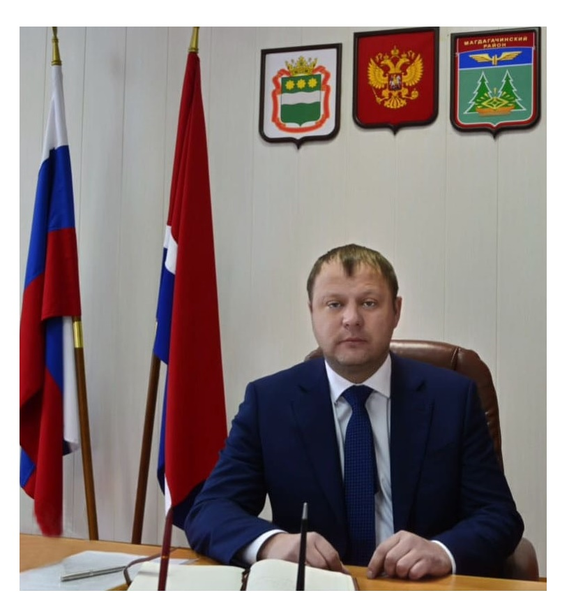
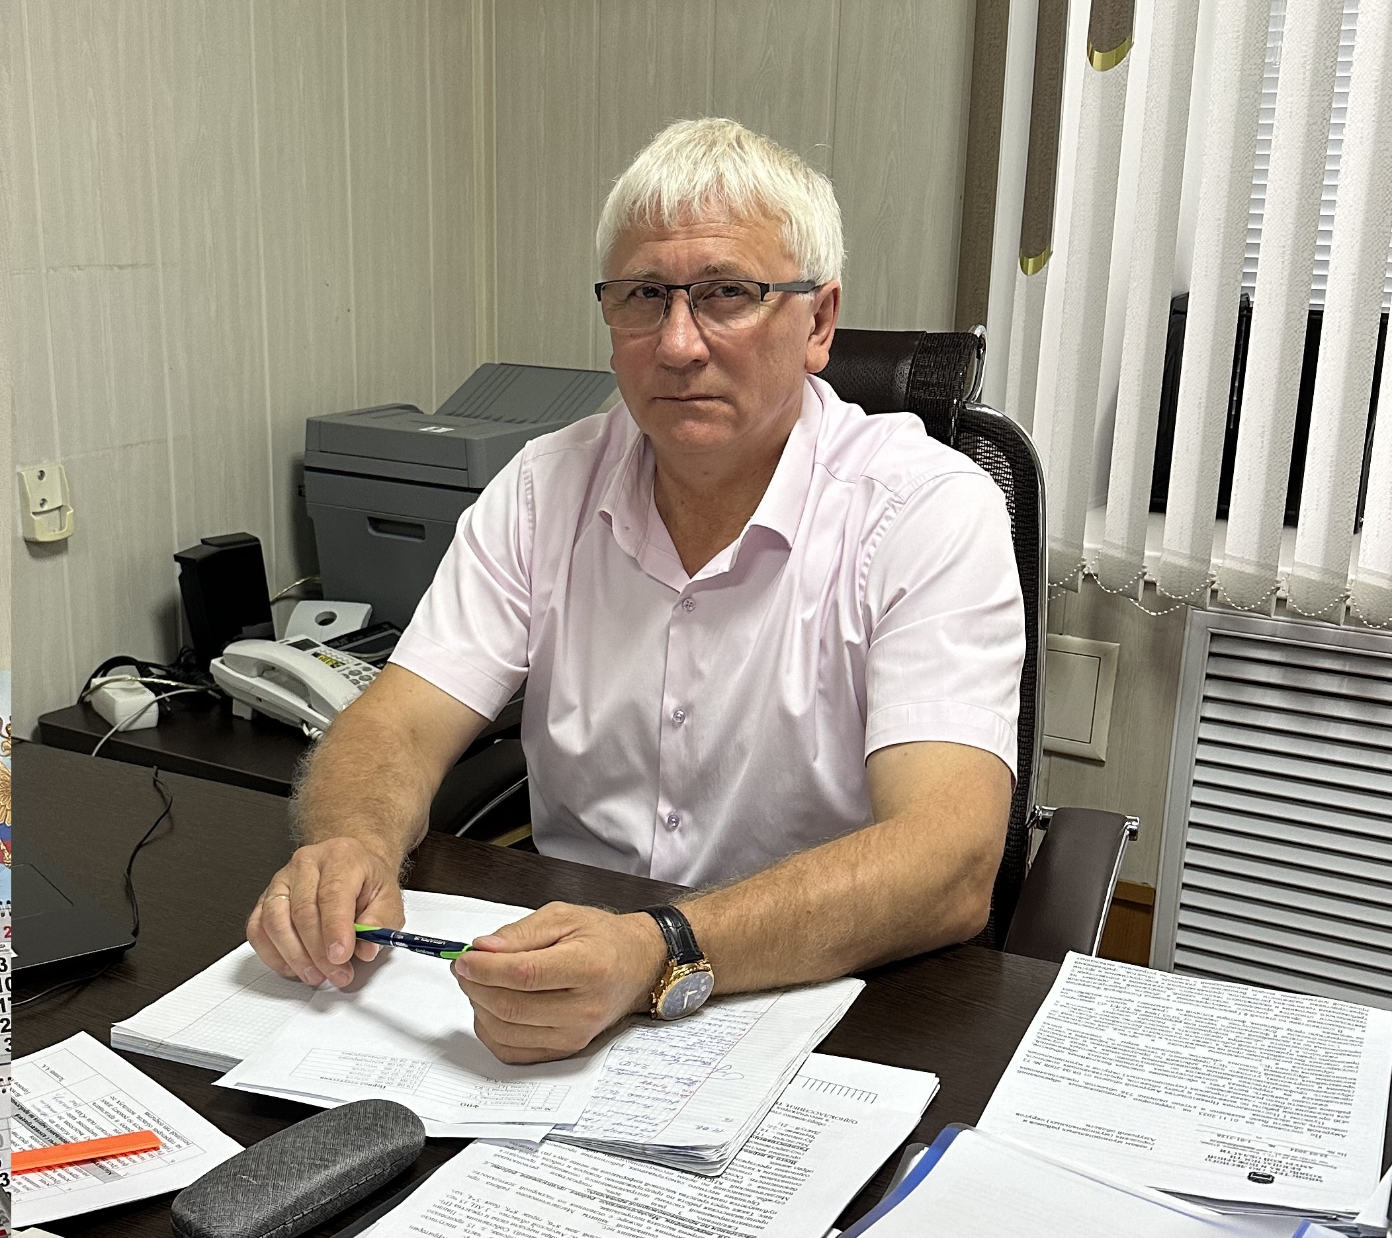
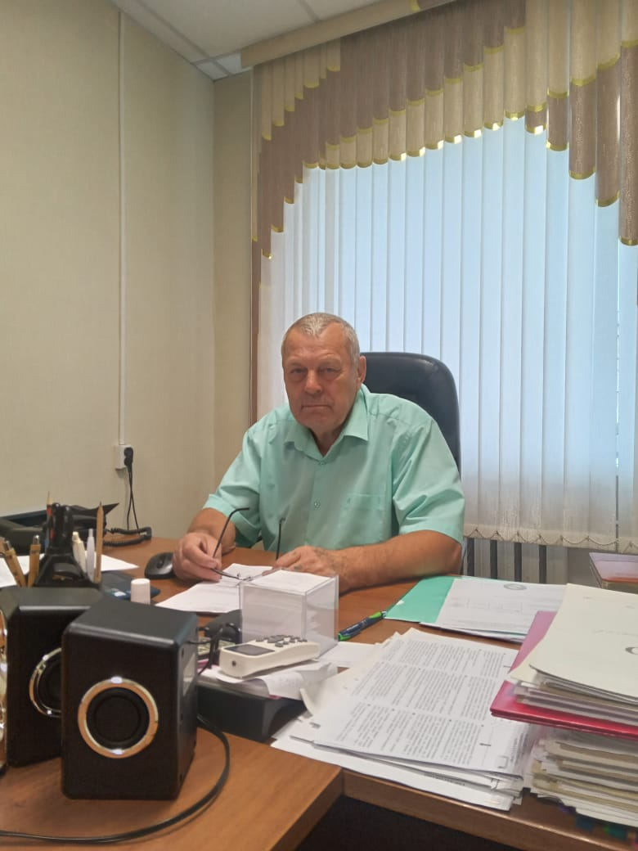


КОНТАКТЫ
ВЗАИМОДЕЙСТВИЕ С ИНВЕСТОРАМИ
контакты
АДМИНИСТРАЦИЯ МАГДАГАЧИНСКОГО ОКРУГА
676121, Амурская область, посёлок Магдагачи, улица К.Маркса 19
+ 7(41653)97-230 (приёмная)
priemnaya_magdagachi@mail.ru
ГОРЮНОВ
АНДРЕЙ ИГОРЕВИЧ
МЕЛЬНИК
ИВАН ИВАНОВИЧ
ЯКИМОВ
СЕРГЕЙ
СЕМЁНОВИЧ
Глава Магдагачинского муниципального округа
Заместитель главы Магдагачинского муниципального округа
Заместитель главы округа
по вопросам строительства,
архитектуры и ЖКХ
+7(41653)97-430
+7(41653)97-531
+7(41653)97-278
+7(41653)97-230 (приёмная)
iagormgd@mail.ru
iva-melni@yandex.ru
yakimovss55@mail.ru
ИНВЕСТИЦИОННЫЙ ПРОФИЛь МАГДАГАЧИНСКОГО МУНИЦИПАЛЬНОГО ОКРУГА
http://www.magdagachi.ru

Slide 32
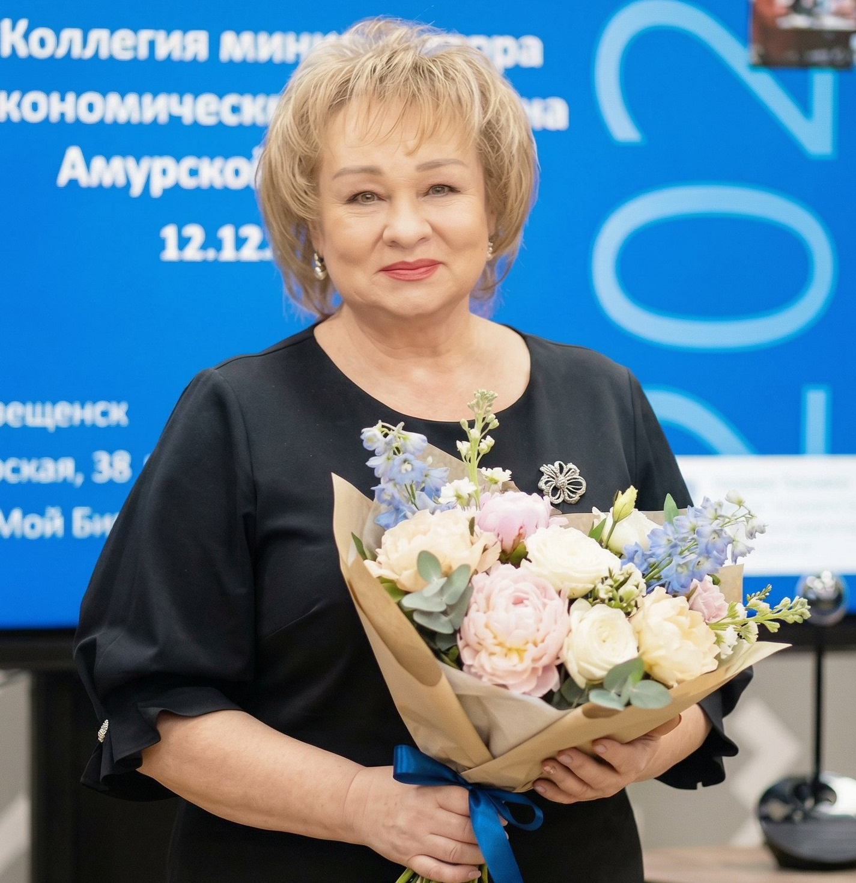

КОНТАКТЫ
ВЗАИМОДЕЙСТВИЕ С ИНВЕСТОРАМИ
контакты
АДМИНИСТРАЦИЯ МАГДАГАЧИНСКОГО ОКРУГА
676121, Амурская область, посёлок Магдагачи, улица К.Маркса 19
+ 7(41653)97-230 (приёмная)
priemnaya_magdagachi@mail.ru
БУЗЫКИНА
ОЛЬГА
ГАВРИЛОВНА
МАЛЫНКИНА
КАРИНА
НИКОЛАЕВНА
ЧЕРНЕЦ
ДАРЬЯ ВЛАДИМИРОВНА
Заместитель главы Магдагачинского муниципального округа по экономике и инвестициям
Главный специалист отдела экономического развития (сектор потребительского рынка)
Начальник отдела экономического развития (сектор потребительского рынка)
+7(41653)97-569
+7(41653)97-589
+7(41653)97-589
econom_magdag@mail.ru
econom_magdag@mail.ru
econom_magdag@mail.ru
ИНВЕСТИЦИОННЫЙ ПРОФИЛь МАГДАГАЧИНСКОГО МУНИЦИПАЛЬНОГО ОКРУГА
http://www.magdagachi.ru
32

Slide 33
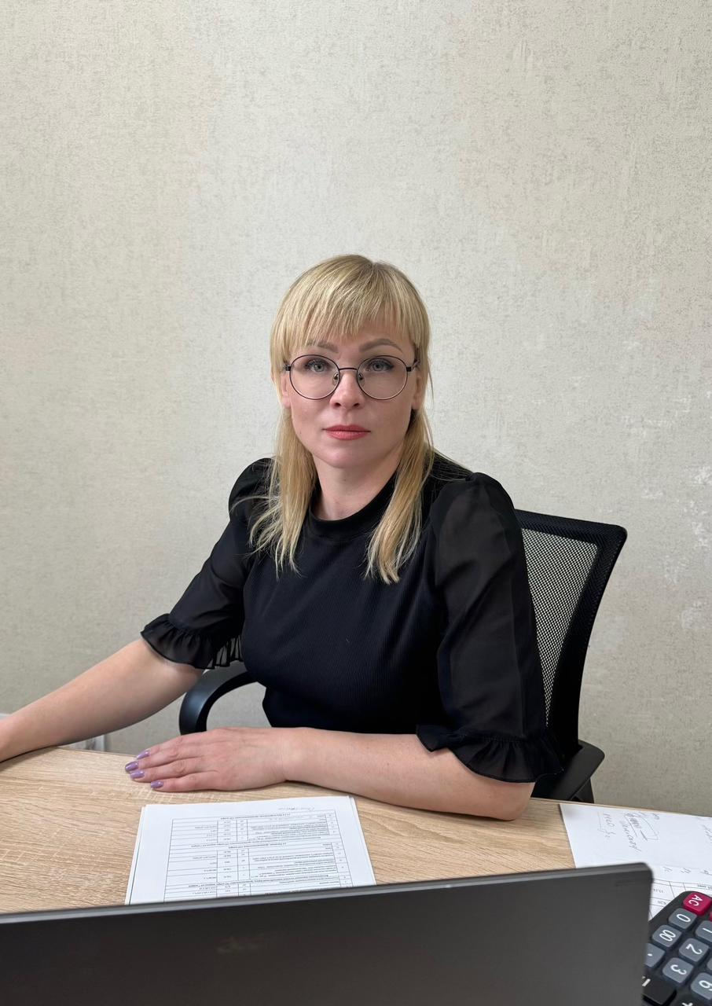
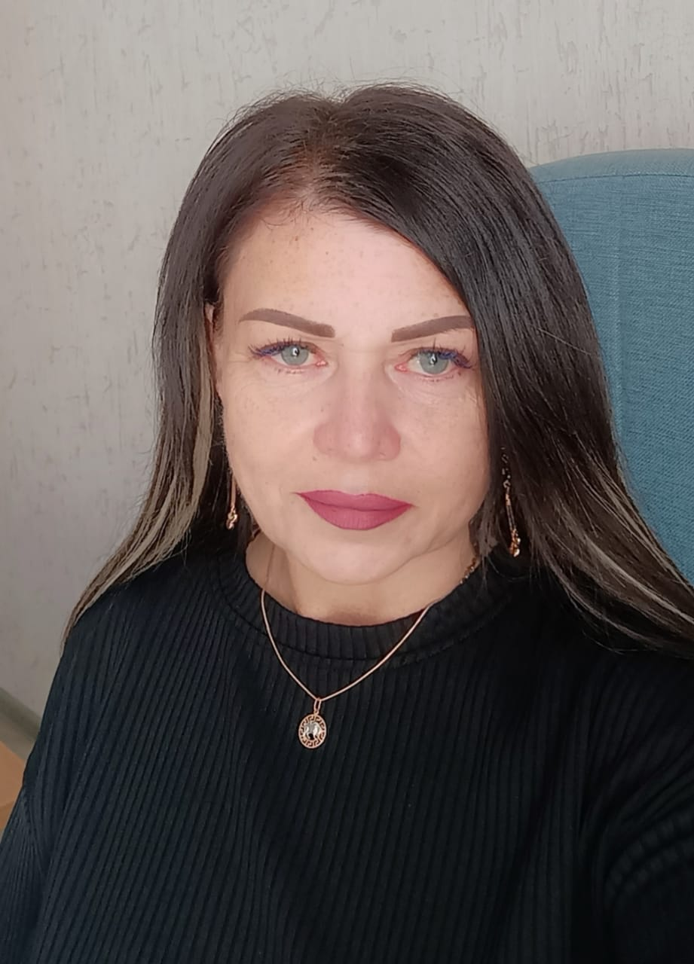
КОНТАКТЫ
ВЗАИМОДЕЙСТВИЕ С ИНВЕСТОРАМИ
контакты
МУНИЦИПАЛЬНОЕ КАЗЁННОЕ УЧРЕЖДЕНИЕ
«УПРАВЛЕНИЕ СТРОИТЕЛЬСТВА, ЖИЛИЩНО-КОММУНАЛЬНОГО И ДОРОЖНОГО ХОЗЯЙСТВА АДМИНИСТРАЦИИ МАГДАГАЧИНСКОГО МУНИЦИПАЛЬНОГО ОКРУГА»
676121, Амурская область, посёлок Магдагачи, улица К.Маркса, 19
МУНИЦИПАЛЬНОЕ КАЗЁННОЕ УЧРЕЖДЕНИЕ
«КОМИТЕТ ПО УПРАВЛЕНИЮ МУНИЦИПАЛЬНЫМ ИМУЩЕСТВОМ»
676121, Амурская область, посёлок Магдагачи, улица К.Маркса, 19
СЕЛИНА
ИРИНА
ГЕННАДЬЕВНА
Директор МКУ «Управление строительства,
жилищно-коммунального и дорожного хозяйства администрации Магдагачинского муниципального округа»
ВАХОНИНА
НАТАЛЬЯ
АНАТОЛЬЕВНА
Председатель комитета по управлению муниципальным имуществом
+7(4165397-277
vna.70@mail.ru
+7(41653)58-968
mag97228@mail.ru
ИНВЕСТИЦИОННЫЙ ПРОФИЛь МАГДАГАЧИНСКОГО МУНИЦИПАЛЬНОГО ОКРУГА
http://www.magdagachi.ru
33

Slide 34
АМУРСКАЯ ОБЛАСТЬ
ПРИЛОЖЕНИЕ
ИНВЕСТИЦИОННЫЙ ПРОФИЛь МАГДАГАЧИНСКОГО МУНИЦИПАЛЬНОГО ОКРУГА

Slide 35

ПРИЛОЖЕНИЕ
НОРМАТИВНО-ПРАВОВЫЕ АКТЫ
приложение
ПЕРЕЧЕНЬ НОРМАТИВНО-ПРАВОВЫХ АКТОВ, НАПРАВЛЕННЫХ НА ОБЕСПЕЧЕНИЕ ПРАВ И ИНТЕРЕСОВ ХОЗЯЙСТВУЮЩХ СУБЪЕКТОВ И ИНВЕСТОРОВ
Постановление Администрации Магдагачинского района от 25.05.2018г. №260 «Об утверждении положения о порядке предоставления в аренду субъектам малого и среднего предпринимательства (МСП), объектов муниципальной собственности , включенных в перечень имущества, находящегося в муниципальной собственности, свободного от прав третьих лиц (за исключением имущественных прав субъектов малого и среднего предпринимательства)»
Решение Магдагачинского районного Совета Народных Депутатов от 25.04.2014 года №29/237 «О порядке сдачи в аренду муниципального недвижимого имущества Магдагачинского района»
Постановление главы Магдагачинского района от 02.11.2015года №869. Муниципальная программа «Развитие субъектов малого и среднего предпринимательства в Магдагачинском районе»
Решение Магдагачинского районного Совета народных депутатов Амурской области от 25.11.2016г. №65/424 «О положении «О земельном налоге на межселеной территории муниципального образования Магдагачинского района»»
Постановление Администрации Магдагачинского района от 08.09.2020года №469 «Об утверждении Положения «О муниципально-частном партнерстве в Магдагачинском районе»
Постановление главы Магдагачинского района Амурской области от 13.03.2015 года № 337 «Об утверждении регламента сопровождения инвестиционных проектов по принципу «одного окна» на территории муниципального образования Магдагачинского района Амурской области»
Постановление главы Магдагачинского района Амурской области от 03.07.2018 года № 324 « Об утверждении «Административного регламента предоставления муниципальной услуги по оказанию имущественной поддержки субъектам малого и среднего предпринимательства путем предоставления имущества Магдагачинского района, включенного в перечень имущества Магдагачинского района, предназначенного для передачи во владение и (или) в использование субъектам малого и среднего предпринимательства и организациям , образующим инфраструктуру поддержки малого и среднего предпринимательства»».
Решение Магдагачинского районного Совета Народных Депутатов от 22.10.2010 года №29/261 «Об положении «О порядке осуществления муниципальных заимствований и предоставление муниципальных гарантий в муниципальном образовании Магдагачинского района»».
ИНВЕСТИЦИОННЫЙ ПРОФИЛь МАГДАГАЧИНСКОГО МУНИЦИПАЛЬНОГО ОКРУГА
http://www.magdagachi.ru
35

Slide 36
ПРИЛОЖЕНИЕ
«ИНВЕСТИЦИОННЫЕ ПЛОЩАДКИ»
приложение
№ п/п | Расположение, адрес, удаленность от областного центра, муниципального образования | Площадь, кв.м | Наличие инженерной инфраструктуры (водопровод, канализация, линия электропередач и т.д.) | Возможное назначение | Условия использования | Собственник (арендатор) адрес, телефон
1 | Амурская обл., Магдагачинский р-н, пгт. Магдагачи ул. Дзержинского 2; удаленность от обл., центра 614 км; от районного центра 0 км. | 3917 | Линия электропередач | Под жилое строительство | Аренда | Администрация пгт. Магдагачи; Амурская обл., Магдагачинский р-н, пгт. Магдагачи ул., К.Маркса 23; Контактное лицо -Колмагорцев Сергей Владимирович +7(41653)97-4-11
2 | Амурская обл., Магдагачинский р-н, пгт. Магдагачи ул. К.Маркса 34/1; удаленность от обл., центра 614 км; от районного центра 0 км. | 2949 | Линия электропередач | Под жилое строительство | Аренда | Администрация пгт. Магдагачи; Амурская обл., Магдагачинский р-н, пгт. Магдагачи ул., К.Маркса 23; Контактное лицо -Колмагорцев Сергей Владимирович +7(41653)97-4-11
3 | Амурская обл., Магдагачинский р-н, пгт. Магдагачи, кадастровый номер земельного участка 2816:011701:3; ; удаленность от обл., центра 614 км; от районного центра 0 км. | 855036 | Линия электропередач | Для с/х производства | Аренда | Администрация пгт. Магдагачи; Амурская обл., Магдагачинский р-н, пгт. Магдагачи ул., К.Маркса 23; Контактное лицо -Колмагорцев Сергей Владимирович +7(41653)97-4-11
4 | Амурская обл., Магдагачинский р-н, с. Толбузино, кадастровый номер земельного участка 28:16:000000:2732; удаленность от обл., центра 660км; от районного центра 46км. | 16680000 | Линия электропередач | Для с/х производства | Аренда | Администрация пгт. Магдагачи; Амурская обл., Магдагачинский р-н, с. Толбузино ул., Пограничная д. 24/1; Контактное лицо – Желудкина Наталья Николаевна +7(41653)90-2-10
5 | Амурская обл., Магдагачинский р-н, пгт. Магдагачи, кадастровый номер земельного участка 28:16:012402:52; удаленность от обл., центра 660км; от районного центра 46км. | 4916904 | Линия электропередач | Для с/х производства | Аренда | Администрация пгт. Магдагачи; Амурская обл., Магдагачинский р-н, с. Толбузино ул., Пограничная д. 24/1; Контактное лицо – Желудкина Наталья Николаевна +7(41653)90-2-10
ИНВЕСТИЦИОННЫЙ ПРОФИЛь МАГДАГАЧИНСКОГО МУНИЦИПАЛЬНОГО ОКРУГА
http://www.magdagachi.ru
36

Slide 37
ПРИЛОЖЕНИЕ
«ИНВЕСТИЦИОННЫЕ ПЛОЩАДКИ»
приложение
№ п/п | Расположение, адрес, удаленность от областного центра, муниципального образования | Площадь, кв.м | Наличие инженерной инфраструктуры (водопровод, канализация, линия электропередач и т.д.) | Возможное назначение | Условия использования | Собственник (арендатор) адрес, телефон
6 | Амурская обл., Магдагачинский р-н, кадастровый номер земельного участка 28:16:015001:3; удаленность от областного центра 591км; от районного центра 150 км. | 1520000 | Нет | Для выпаса сельскохозяйственных животных | Аренда | Администрация Магдагачинского р-на; Амурская область, Магдагачинский район; Контактное лицо – Горюнов Андрей Игоревич тел. +7(41653)97-1-58
7 | Амурская обл., Магдагачинский р-н, с. Черняево, кадастровый номер земельного участка 28:16:013901:1194, удаленность от областного центра 566км; от районного центра 126 км. | 11999,00 | Линия электропередач | Под хозяйственный двор |  | Админитсрация Черняевского сельсовета; Амурская область, Магдагачинский район, с. Черняево; контактное лицо – Кайгородов Сергей Михайлович тел. +7(41653)98-3-01
8 | Амурская обл., Магдагачинский р-н, кадастровый номер земельного участка 28:16:011601:1; удаленность от областного центра 623км; от районного центра 9 км | 299441,05 | Линия электропередач | База отдыха и туризма (бывший пионерский лагерь) | Аренда | Администрация Магдагачинского р-на; Амурская область, Магдагачинский район; Контактное лицо – Горюнов Андрей Игоревич тел. +7(41653)97-1-58
9 | Амурская обл., Магдагачинский р-н, с. Тыгда, кадастровый номер земельного участка 28:16:012969:25, удаленность от областного центра 6550км; от районного центра 60км. | 2490 | Линия электропередач | Под жилой дом | Аренда | Администрация Тыгдинского сельсовета; ; Амурская область, Магдагачинский район, с. Тыгда; Контактное лицо – Пеннер Валентина Михайловна тел. +7(41653)91-1-91
10 | Амурская обл., Магдагачинский р-н, с. Тыгда, кадастровый номер земельного участка 28:16:012969:17, удаленность от областного центра 6550км; от районного центра 60км. | 2272 | Линия электропередач | Под жилой дом | Аренда | Администрация Тыгдинского сельсовета; ; Амурская область, Магдагачинский район, с. Тыгда; Контактное лицо – Пеннер Валентина Михайловна тел. +7(41653)91-1-91
ИНВЕСТИЦИОННЫЙ ПРОФИЛь МАГДАГАЧИНСКОГО МУНИЦИПАЛЬНОГО ОКРУГА
http://www.magdagachi.ru

Slide 38
ПЕРЕЧЕНЬ НЕЗАДЕЙСТВОВАННЫХ ПЛОЩАДЕЙ НА ПРЕДПРИЯТИЯХ И УЧРЕЖДЕНИЯХ
приложение
Наименование предприятия, адрес, телефон | Расположение площадки, адрес, удаленность от областного центра | Площадь площадки (кв.км) | Правовой статус (государственная, муниципальная, частная) | Наличие инженерной инфраструктуры (водопровод, канализация, линия электропередачи, коммуникация и т.д.) | Год постройки, состав площадки | Условия аренды или приобретения в собственность
Администрация пгт. Магдагачи; Амурская обл., Магдагачинский р-н, пгт. Магдагачи ул., К.Маркса 23; +7(41653)97-4-11. | 676124 Амурская обл., Магдагачинский р-н, пгт. Магдагачи, пер. Овражный, Лит.А (военный городок №2). Удаленность от обл. центра – 518км. | 1030,3 | Муниципальная | Нет | Здание медицинского пункта, 1984г. | Аренда
Администрация пгт. Магдагачи; Амурская обл., Магдагачинский р-н, пгт. Магдагачи ул., К.Маркса 23; +7(41653)97-4-11. | 676124 Амурская обл., Магдагачинский р-н, пгт. Магдагачи, (военный городок №2). Удаленность от обл. центра – 518км. | 1719,2 | Муниципальная | Нет | Здание клуба, 1984г. | Аренда
Администрация пгт. Магдагачи; Амурская обл., Магдагачинский р-н, пгт. Магдагачи ул., К.Маркса 23; +7(41653)97-4-11. | 676124 Амурская обл., Магдагачинский р-н, пгт. Магдагачи, (военный городок №2). Удаленность от обл. центра – 518км. | 1435,2 | Муниципальная | Нет | Здание общежития, 1981г. | Аренда
676105, Амурская обл., Магдагачинский р-н, с. Чалганы ул. Советская д.11; +7(41653)99-1-31. | 676105, Амурская обл., Магдагачинский р-н, с. Чалганы ул. Советская д.13. Удаленность от обл. центра 433 км. | 267,2 | Муниципальная | Электроснабжение, теплоснабжение | Нежилое здание, 1971г. | Аренда
ИНВЕСТИЦИОННЫЙ ПРОФИЛь МАГДАГАЧИНСКОГО МУНИЦИПАЛЬНОГО ОКРУГА
http://www.magdagachi.ru

Slide 39
ПЕРЕЧЕНЬ НЕЗАДЕЙСТВОВАННЫХ ПЛОЩАДЕЙ НА ПРЕДПРИЯТИЯХ И УЧРЕЖДЕНИЯХ
приложение
Наименование предприятия, адрес, телефон | Расположение площадки, адрес, удаленность от областного центра | Площадь площадки (кв.км) | Правовой статус (государственная, муниципальная, частная) | Наличие инженерной инфраструктуры (водопровод, канализация, линия электропередачи, коммуникация и т.д.) | Год постройки, состав площадки | Условия аренды или приобретения в собственность
676153, Амурская обл. Магдагачинский р-н, с. Черняево ул. Новая д. 3; +7(41653)99-3-01 | 676153, Амурская обл. Магдагачинский р-н, с. Черняево ул. Пограничная д. 12 пом.1. Удаленность от обл. центра 500 км. | 31,8 | Муниципальная | Электроснабжение, теплоснабжение | Нежилое помещение, магазин 1989г. | Аренда
676150, Амурская обл. Магдагачинский р-н, с. Тыгда ул. Советская д. 8/2; +7(41653)91-4-78 | 676150, Амурская обл. Магдагачинский р-н, с. Тыгда ул. Школьная д. 26А. Удаленность от обл. центра 425 км. | 1140,7 | Муниципальная | - | Гараж, 1999г. | Аренда
676135, Амурская обл. Магдагачинский р-н, пгт. Сиваки ул. Советская д. 3 +7(41653)93-3-06 | 676135, Амурская обл. Магдагачинский р-н, пгт. Сиваки ул. Советская д. 3 Удаленность от обл. центра 365 км. | 236,2 | Муниципальная | - | Помещение магазина | Аренда
ИНВЕСТИЦИОННЫЙ ПРОФИЛь МАГДАГАЧИНСКОГО МУНИЦИПАЛЬНОГО ОКРУГА
http://www.magdagachi.ru

Slide 40
ПРИЛОЖЕНИЕ
ПЕРЕЧЕНЬ НЕИСПОЛЬЗУЕМЫХ ЗЕМЕЛЬНЫХ УЧАСТКОВ,
приложение
пригодных для строительства производственных помещений по состоянию на 18.02.2021 года
№ п/п | Расположение площадки, адрес, удаленность от муниципального образования; от областного центра | Площадь (кв.м/га) | Наличие инженерной инфраструктуры (водопровод, канализация, линия электропередачи и т.п.) | Условия пользования для арендатора (аренда/ продажа) | Собственник площадки (арендатор), адрес, телефон
1 | 2 | 3 | 4 | 5 | 6
1. | Амурская область, Магдагачинский район, пгт. Ушумун, кадастровый номер земельного участка 28:16:014056:1, удаленность от областного центра – 470 км, от районного центра – 120 км. | 9834 | Линия электропередач | Аренда | Администрация, пгт. Ушумун, Магдагачинский район, пгт. Ушумун, Контактное лицо – Макаренко Наталья Сергеевна тел. +7(41653)94-6-68
2. | Амурская область, Магдагачинский район, с. Гонжа, кадастровый номер земельного участка 28:16:010601:511, удаленность от областного центра – 650 км, от районного центра – 36 км. | 7686 | Линия электропередач | Аренда | Администрация, Амурская область, Магдагачинский район, с. Гонжа. Контактное лицо – Баннов Иван Иванович тел. +7(41653)95-0-12
3. | Амурская область, Магдагачинский район, пгт. Магдагачи, пер. Овражный, военный городок №2, кадастровый номер земельного участка 28:16:015416:117, удаленность от областного центра – 614 км, от районного центра – 0 км. Земельный участок расположен в северо-западной части кадастрового квартала, граница которого проходит по ул. Торговой – ул. Новостройной – пер. Луговому проезду (квартал 104, 189, 190) | 700 | Нет | Аренда | Амурская область, пгт. Магдагачи, Магдагачинский район, пгт. Магдагачи, ул. К.Маркса д. 23. Контактное лицо – Иванова Эльвира Леонидовна тел. +7(41653)97-4-11
ИНВЕСТИЦИОННЫЙ ПРОФИЛь МАГДАГАЧИНСКОГО МУНИЦИПАЛЬНОГО ОКРУГА
http://www.magdagachi.ru
40

Slide 41
АМУРСКАЯ ОБЛАСТЬ
ИНВЕСТИЦИОННЫЙ ПРОФИЛЬ МАГДАГАЧИНСКОГО МУНИЦИПАЛЬНОГО ОКРУГА
ИНВЕСТИЦИОННЫЙ ПРОФИЛь МАГДАГАЧИНСКОГО МУНИЦИПАЛЬНОГО ОКРУГА
http://www.magdagachi.ru

